Slide 1
第三代业务支撑系统培训文档
2017年5月

Slide 2
目录
I
总体流程
第三代CRM
II
个人业务介绍
II
集团业务介绍

Slide 3

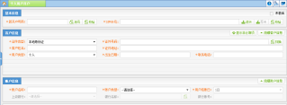
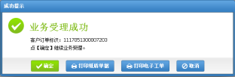
总体流程说明
本次系统升级将对支付流程和单据打印流程进行优化，新增统一支付页面，支持线上线下支付，业务受理单据完成打印并保存后业务正式生效。
页面布局优化，增加标签查询等方式，操作更友好、更便捷。
选择产品
服务优惠
填写基本资料
2
用户开户
1
资料确认
3
支持线上/线下支付；
支持多种支付形式，支付宝、微信等（后期推出）；
支持支付未完成，可取消订单。
订购完成
订单生效
提交业务
确认支付
不打印业务受理单据业务不生效。
有待支付和待打印业务受理单据订单，不能办理继续办理业务
4
6
打印受理单
打印发票
业务受理单必须打印
先打印受理单据业务后生效；
支持受理单打印，根据工号和权限有不同场景。
5

Slide 4
目录
I
总体流程
第三代CRM
II
个人业务介绍
II
集团业务介绍

Slide 5
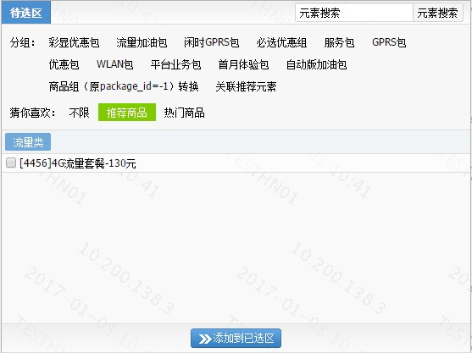
界面优化-资费选择界面优化
将原有树形结构转变成互联网常用的平行结构，同时取消了产品包增加了分组。新增：标签（热门、推荐等）展示，使得套餐、服务查找更加便捷，涉及开户、产品变更、复机等功能。
老系统
新系统
2
2
3
1
1
Notes:
1.右侧的已选区没有变化
2.左侧待选区变化：以前的树形结构变成了平行结构

Slide 6
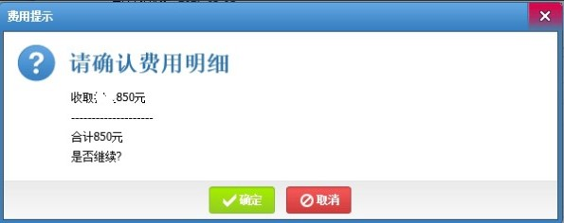
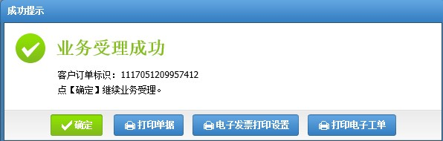
支付流程优化
新增统一支付页面，支付步骤从费用信息中拆分出来，确认费用明细信息后，进入统一支付页面进行支付。
【注意】如果营业员工号有费用减免权限，可以在界面左边费用信息-实缴，修改用户实缴金额，然后再确认支付。
新系统
老系统

Slide 7
支付异常处理流程
营业员在受理需要缴费的业务过程中，支付失败（如下图步骤④ ），可能存在两种原因引起：
第一种是用户主动放弃支付，可直接取消支付或者关闭支付窗口；
第二种是非用户原因造成的支付失败，比如：遇到断电、强制关闭浏览器等情况。此时支付失败后，可以进入“个人业务 -> 查询类 -> 工单信息类->待支付（打印）订单查询”界面，进行再次支付(如下图步骤⑤)，也可以在该界面选择取消订单(如下图步骤⑥)。
选择再次支付（步骤⑤ ）后，存在两种情况：支付成功或支付失败（如下图步骤⑧）。
支付成功
⑦
③
确认费用明细
选择支付方式
确认支付
⑧
①
②
再次支付
④
支付失败
⑤
打印纸质/电子单据
客户签字
保存单据
⑩
费用减免
提交业务
⑥
取消订单

Slide 8
业务受理单据打印流程优化
优化业务受理单打印流程，根据工号和权限不同会有不同场景，具体如下：
普通营业员工号：支付完成后，必须打印单据，否则系统会给予拦截，不允许关闭当前界面，业务订单不生效。
客服工号：不需要打印业务受理单据，系统不会校验。
拥有免打印权限的特殊工号，可选择不打印业务受理单据关闭当前界面，提交订单立即生效。
受理单确认打印成功的标准：
打印纸质免填单：点击打印纸质单据按钮后，默认已打印。
打印电子免填单：点击打印电子工单按钮后，必须等待电子化存储保存工单后，才认为已打印。
待支付待打印/已支付待打印的工单，可以进入“个人业务 -> 查询类 -> 工单信息类->待支付（打印）订单查询”界面，打印业务受理单据。
支持免打印
客服工号
提交订单
确认支付
支付成功
特殊权限
工号
支持不打印
关闭界面
重要
客户签字保存单据
订单生效
打印纸质/
电子免填单
必须打印
普通营业员工号
打印发票

Slide 9
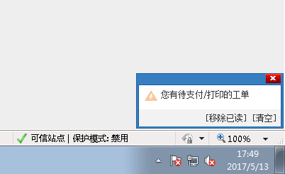
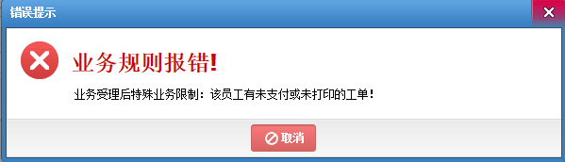
业务受理单据打印异常处理流程
对于业务办理过程中断电、死机等特殊情况造成支付或单据打印不成功：
营业员登录系统时，系统会主动检测登录工号是否存在待支付/打印的工单，并推送系统公告。
营业员受理业务时，新增待支付/打印工单校验业务规则，有待支付和待打印工单不允许继续办理业务。
登录NGBOSS，如果有待支付/打印的工单，系统右下角位置推送提示信息“您有待支付/打印的工单”，提醒营业员需要处理。
营业员此时点击该信息提示信息，系统自动跳转到“个人业务 -> 查询类 -> 工单信息类->待支付（打印）订单查询”界面，。
营业员办理业务时，系统会自动检测登录工号是否存在待支付/打印的工单。
如果该营业员有待支付/打印工单，系统会提示： “该员工有未支付或打印的工单”，不允许营业员继续受理业务。（不包含客服或拥有免打印权限的工号）。
营业员处理完待支付/打印的工单后，才允许正常受理业务。

Slide 10
待支付和待打印订单处理流程
菜单路径：个人业务 -> 查询类 -> 工单信息类->待支付（打印）订单查询
待支付待打印工单：操作按钮显示为-支付
已支付待打印工单：操作按钮显示为-打印
取消业务办理工单：点击取消按钮
注意：存在待支付和待打印订单不允许继续办理业务，对营业报表也有影响！
待打印
待支付
待打印
已支付

Slide 11
目录
I
总体流程
第三代CRM
II
个人业务介绍
II
集团业务介绍

Slide 12
集团业务改造点说明
改造点一：界面优化：集团套餐的服务、优惠等元素，界面展示方式发生变化。
涉及业务：集团产品新增和产品资料修改类业务，比如： CRM -> 集团业务- > 日常业务 ->
集团产品新增、集团产品资料修改等菜单，产品订购步骤。
关注：界面展示变化，操作不变。
改造点二：支付步骤改变：需要支付费用的业务，确认费用明细后，进入支付费用步骤。
涉及业务：需要支付费用的业务，比如：CRM -> 集团业务 -> 日常业务 ->
集团产品新增-受理确认步骤。
关注：操作流程变化，与个人业务一致。
支付异常处理流程：在待支付（打印）订单查询界面（个人业务 -> 查询类 -> 工单信息类->待支付（打印）订单查询）重新支付，支付时断电、死机等异常退出，重新登录NGBOSS，系统会推送存在待支付订单。注：业务受理单据打印流程不变。

Slide 13
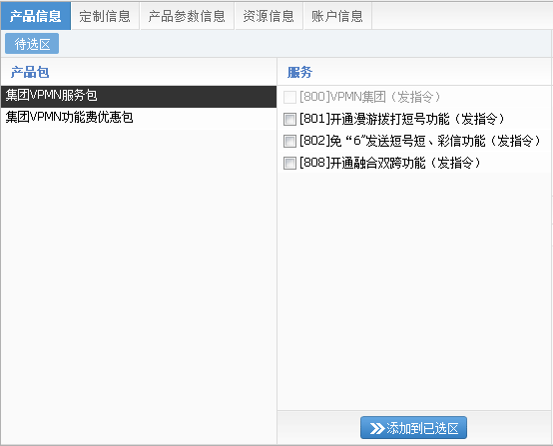
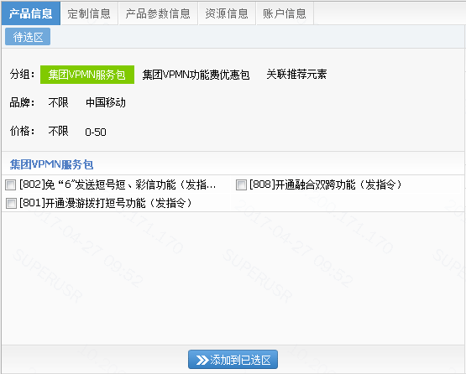
界面优化-资费选择界面优化
界面路径：CRM > 集团业务 > 日常业务 > 集团产品新增
将原有树形结构转变成互联网常用的平行结构。
新增标签选项，支持通过个性化标签快速查找套餐。
老系统
新系统
2
2
3
1
1

Slide 14
注意事项
注意事项：
1、避免生产系统和测试系统混用，测试系统办理业务过程中会有提示。
2、业务受理单打印纸质单据即可，本次不具备电子业务受理单据打印试用条件。
3、涉及发票打印可以使用白纸打印，发票税务登记号和发票号码可以使用系统弹出票据信息，票据信息为测试数据，避免试用实物即可。
4、业务办理后，必须打印业务受理单业务才能生效，其中电子业务受理单客户签名保存工单后才能生效。
5、请做好二次培训。
系统登录
1.登录地址：http://10.200.171.170:8080/ngboss。
2.登录工号：试用人员生产系统的NGBOSS工号，口令：lc。

